Slide 1
BillingTestIntegrator
José Júnior
GVT VN - 26.08.2013

Slide 2
Índice
1
Objetivos
2
Tecnologia
3
Billing Test
4
Billing Test Integrator
5
Interface
6
Erros e soluções de problemas

Slide 3
Objetivos
Produzir uma ferramenta que permita integrar os testes de vendas feitos entre serviços de Siebel e Kenan;
Simplificação do processo de testes;
Possibilidade de fazer testes em vários ambientes, de forma independente (DEV, QA e PROD) e sem alterações complicadas.

Slide 4
Tecnologia
Java 7
Java Swing
JAXB (glassfish) [Java Architecture for XML Binding]
JAXWS (glassfish) [Java API for XML Web Services]
Log4j
SAAJ [SOAP with Attachments API for Java]
Xerces [parsing, validating, serializing and manipulating XML]
Eclipse (Juno e Kepler)
WindowBuilder para Eclipse

Slide 5
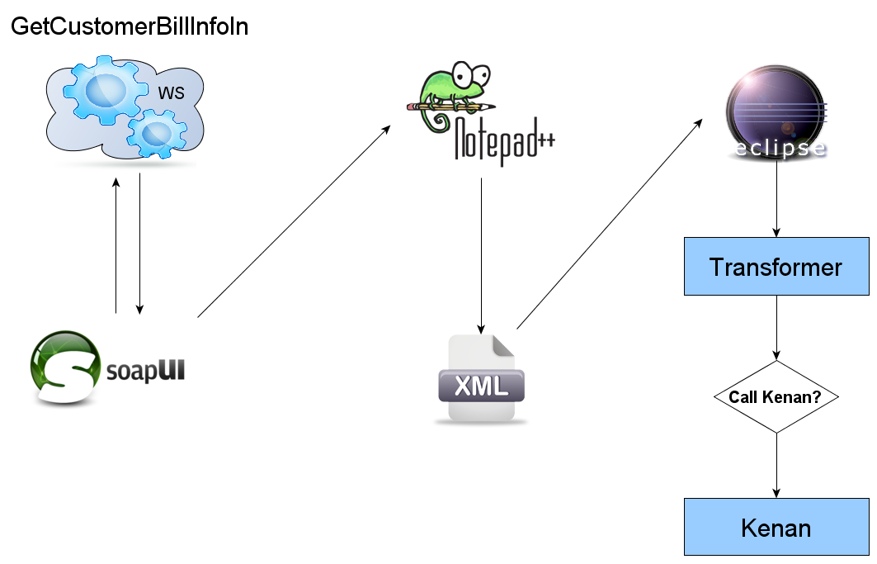
Billing Test
Order Id
Tempo execução: 10 a 15 minutos
*Por uma pessoa experiente

Slide 6
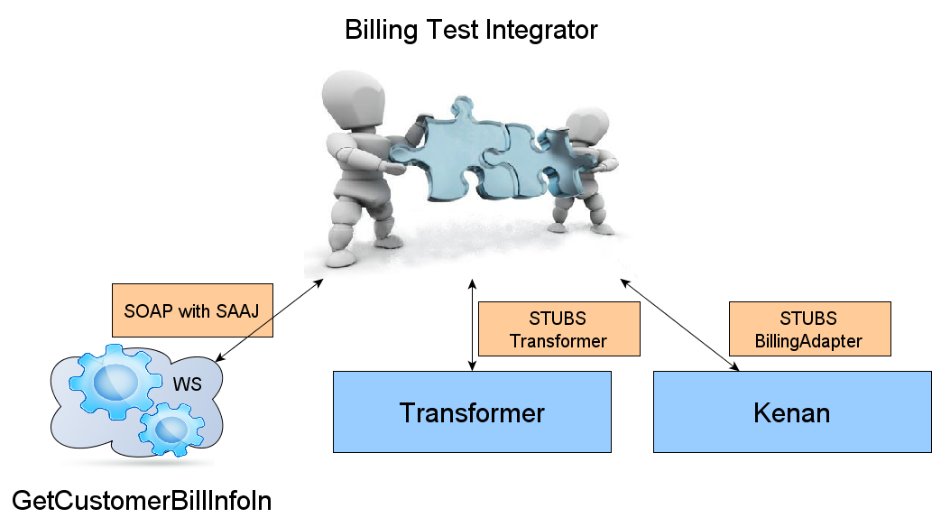
BillingTestIntegrator
Order Id
Tempo execução: 0 min
*Por qualquer um

Slide 7
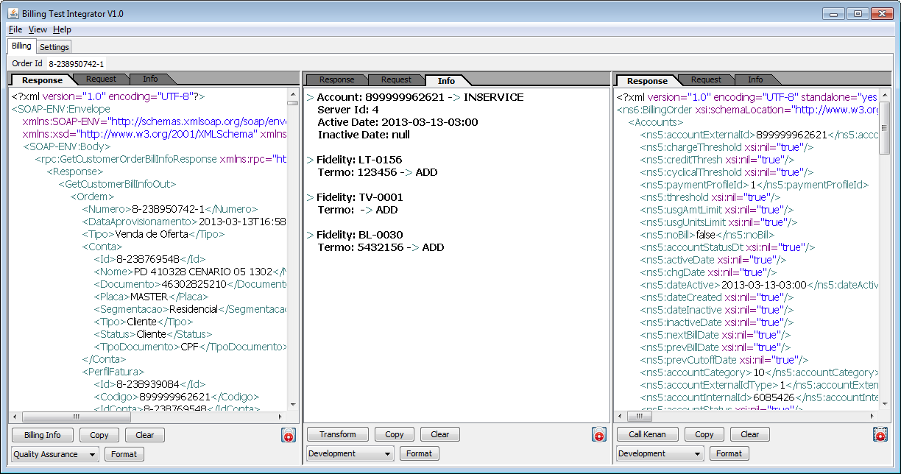
Interface

Slide 8
Erros e soluções de problemas
Erro: br.com.gvt.stubs.Component$JaxbAccessorF_accountExternalId cannot be cast to com.sun.xml.bind.v2.runtime.reflect.Accessor
→ Isso quer dizer que existe um conflito do JAXB, explicado no seguinte parágrafo:
“The crux of this issue is there is a change in the JAXB API, the runtime implementation you are attempting to use does not match the version of the JAXB API bundled with the JDK. In order to use a different version, you should copy coresponding versions of jaxb-api.jar and jaxws-api.jar into an endorsed lib (e.g. %JAVA_HOME%\lib\endorsed).”

Slide 9


PRESENTATION GUIDE

